Slide 1
Лекция 4. Декомпозиция графов
Алгоритмы и структуры данных
Преподаватель: Тазиева Рамиля Фаридовна

Slide 2
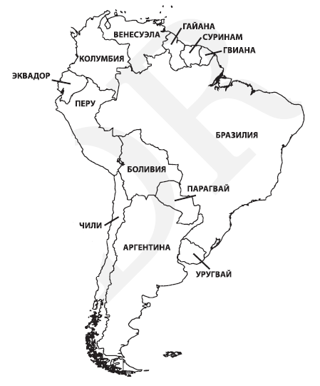
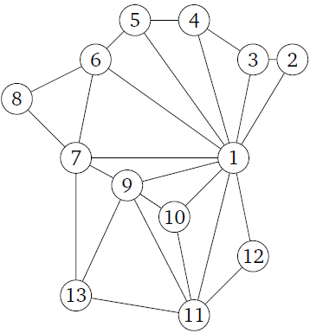
Какое минимальное количество цветов необходимо?
Карта
Граф

Slide 3
Какое минимальное количество цветов необходимо?
Карта
Граф

Slide 4
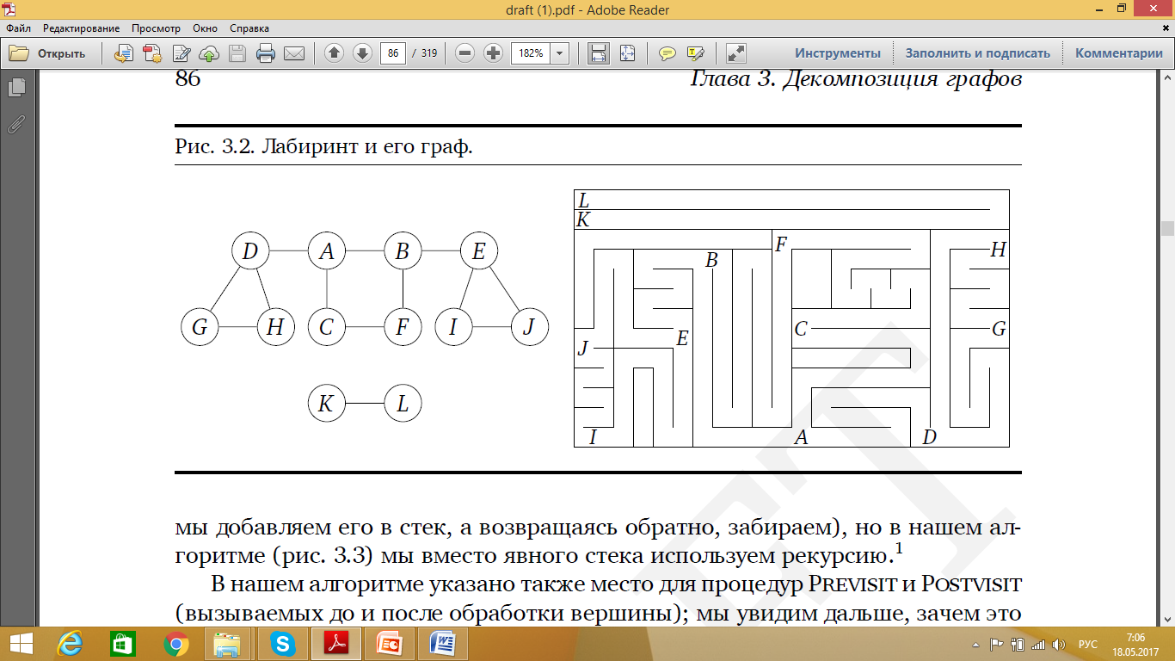
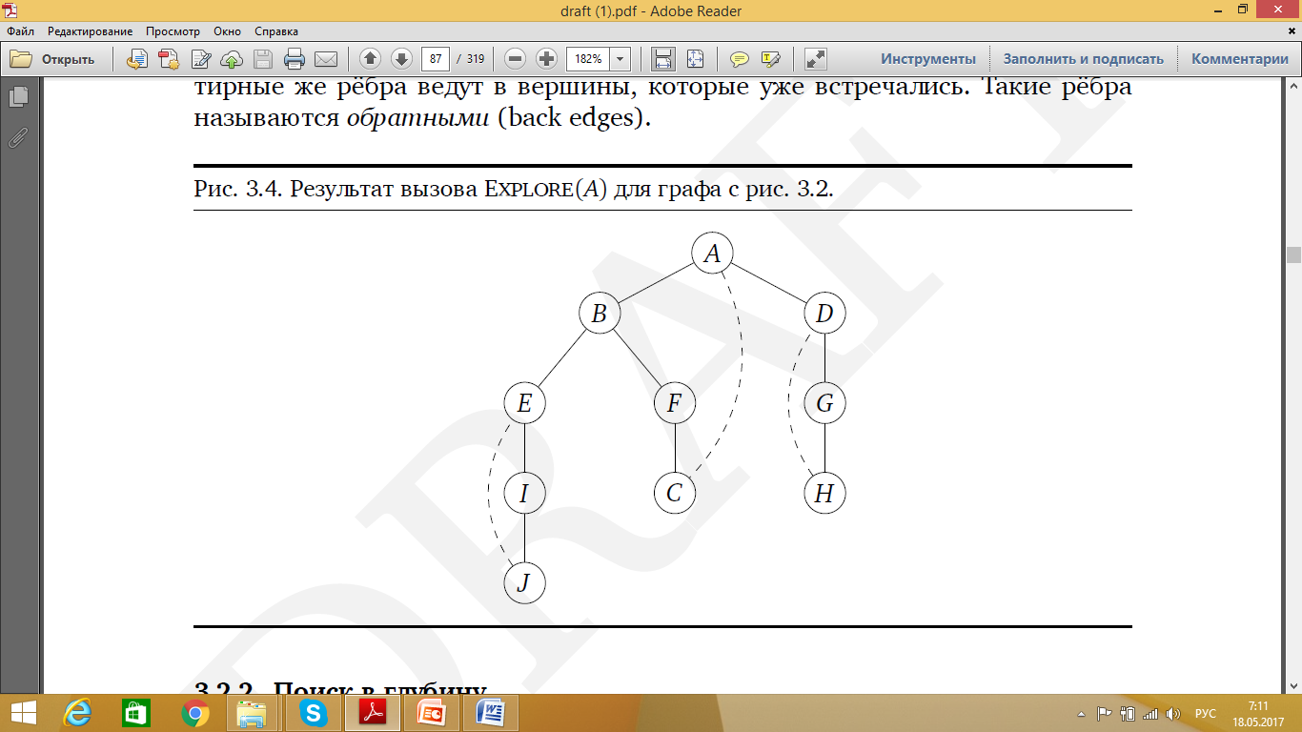
Поиск в глубину в неориентированных графах
древесные ребра
обратные ребра
Временная сложность - O(|V|+|E|)

Slide 5
Алгоритм поиска в глубину
Определение 4.8
Поиск в глубину – обход графа, при очередном шаге которого выбирается смежная с текущей еще не посещена вершина, пока не будет достигнута вершина у которой нет смежных не посещенных вершин. Затем поиск возвращается к предыдущей вершине и продолжает идти вдоль еще не исследованных ребер, выходящих из данной вершины.
Определение 4.9
Неориентированный граф называется связным, если любые две его вершины соединены путём.

Slide 6
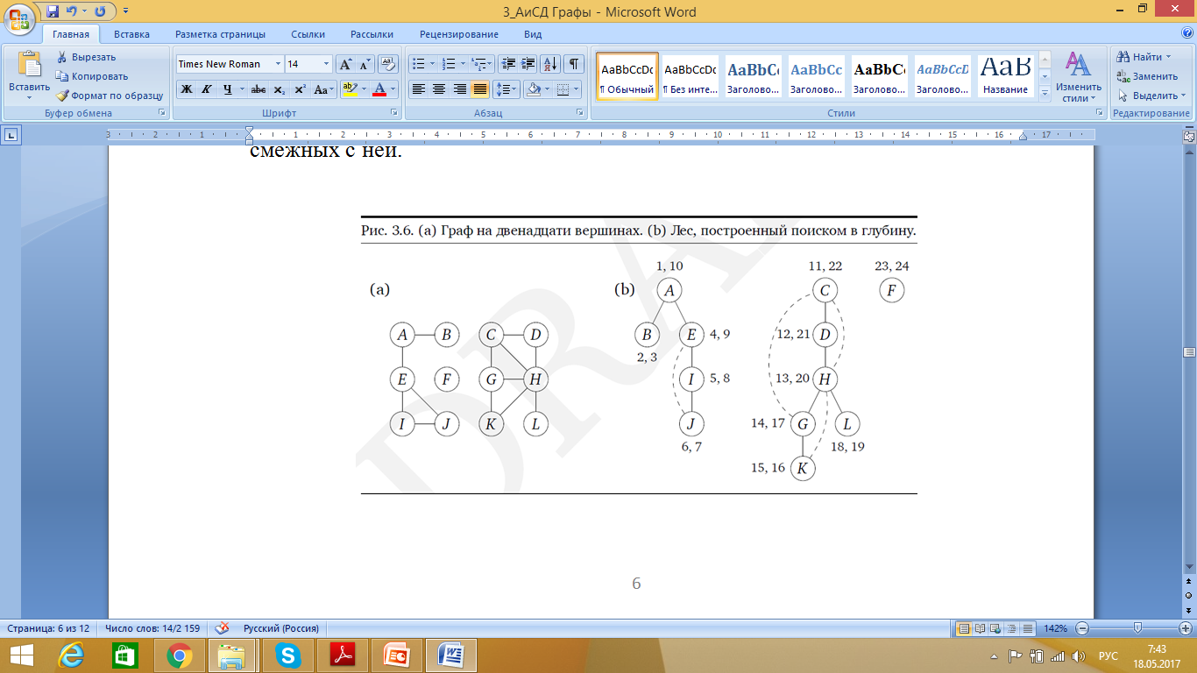
Компоненты связности
Граф
Лес, построенный поиском в глубину
Компоненты связности:
{A, B, E, I, J}
{C, D, G, H, K, L}
{F}
Свойство 1
Для любых двух вершин u и v отрезки соответствующие времени начала и конца обработки вершин либо не пересекаются, либо один содержится в другом.

Slide 7
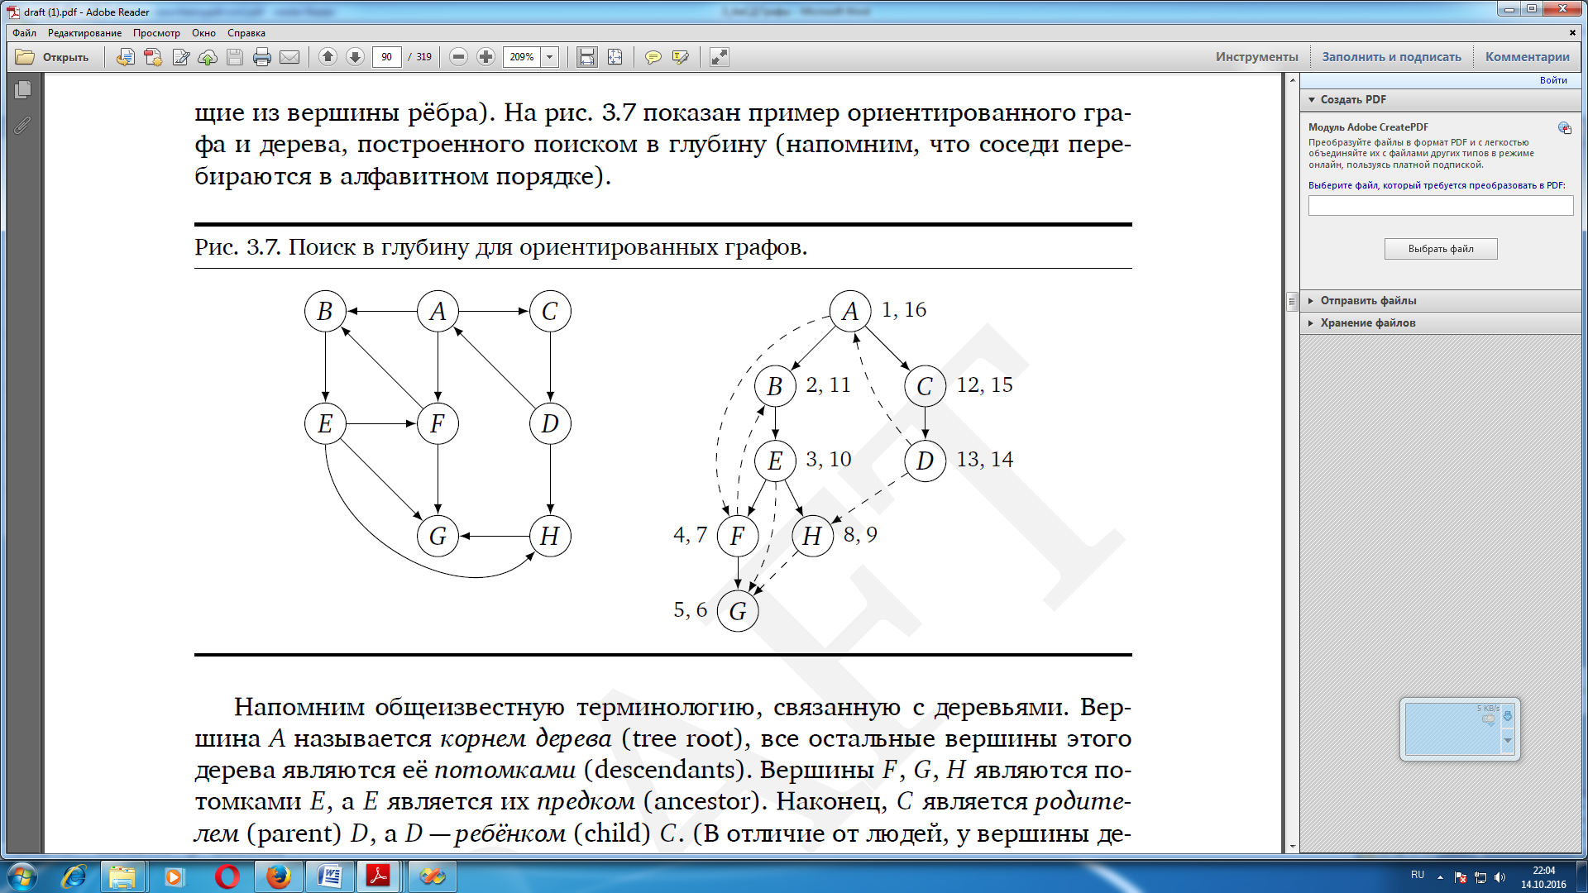
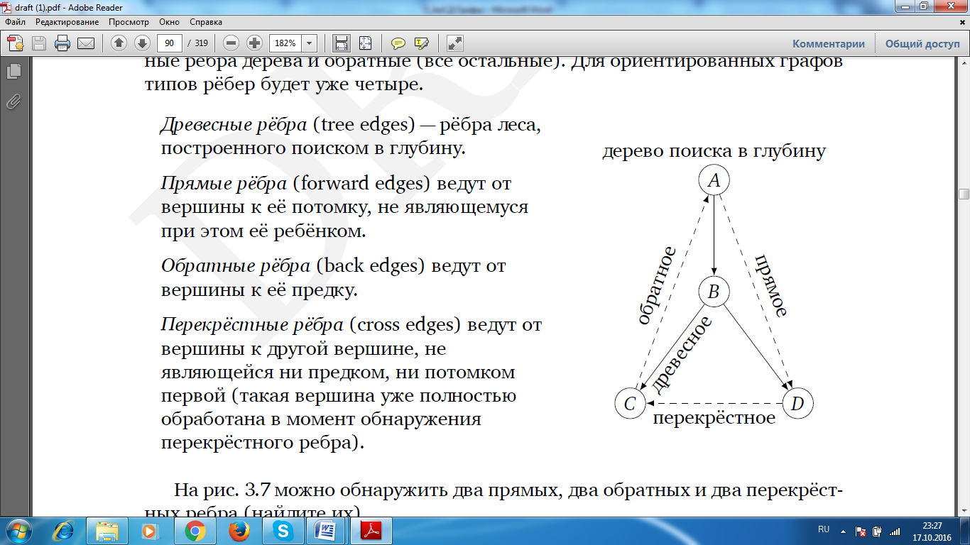
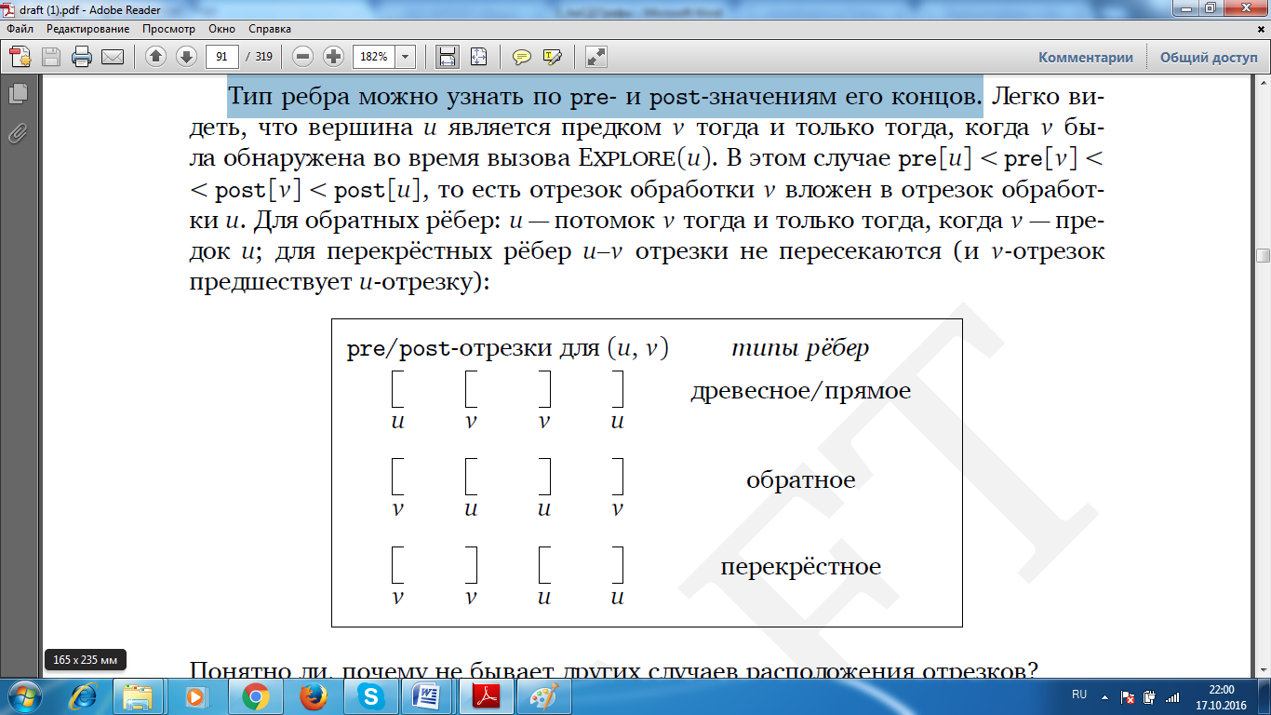
Поиск в глубину в ориентированных графах

Slide 8
Цикл
Определение 4.10
Циклом в оргграфе называется путь v₀ → v₁ → v₂ → … → v_{k} → v₀ образующий замкнутую цепь.
Свойство 2
Ориентированный граф содержит цикл тогда и только тогда, когда при поиске в глубину обнаруживается обратное ребро.
Свойство 3
В ориентированном ациклическом графе каждое ребро идёт из вершины с большим post-значением в вершину с меньшим post-значением.

Slide 9
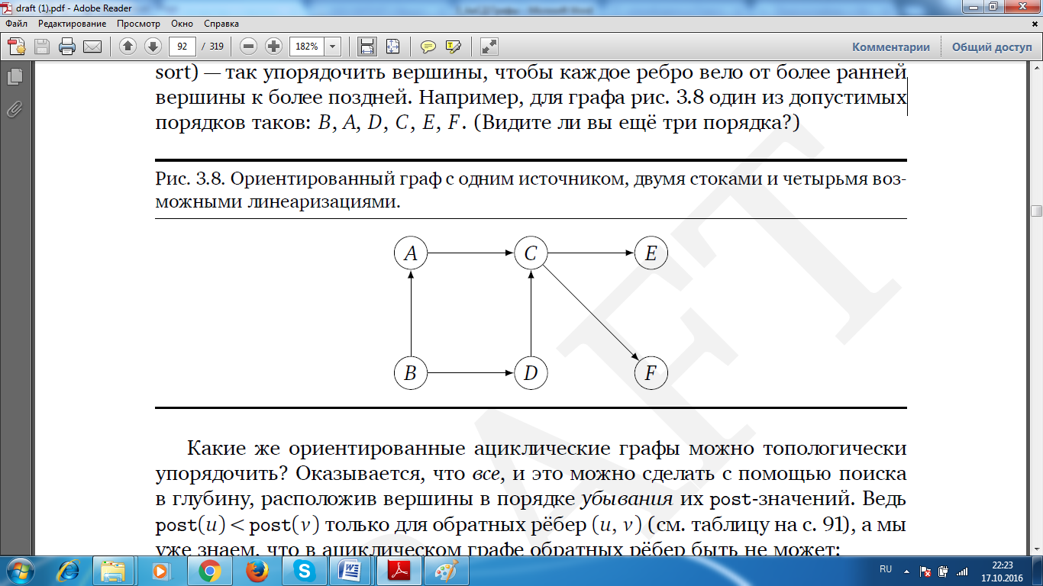
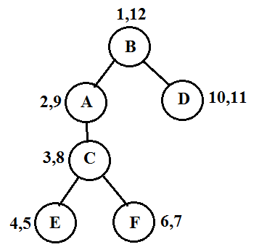
Топологическая сортировка
B→ D → A → C → F → E
Определение 4.11
Вершина называется стоком, если из нее не выходит ни одной дуги.
Определение 4.12
Вершина называется истоком, если в нее не входит ни одна дуга.
Свойство 4. У каждого ациклического ориентированного графа есть хотя бы один исток и хотя бы один сток.

Slide 10
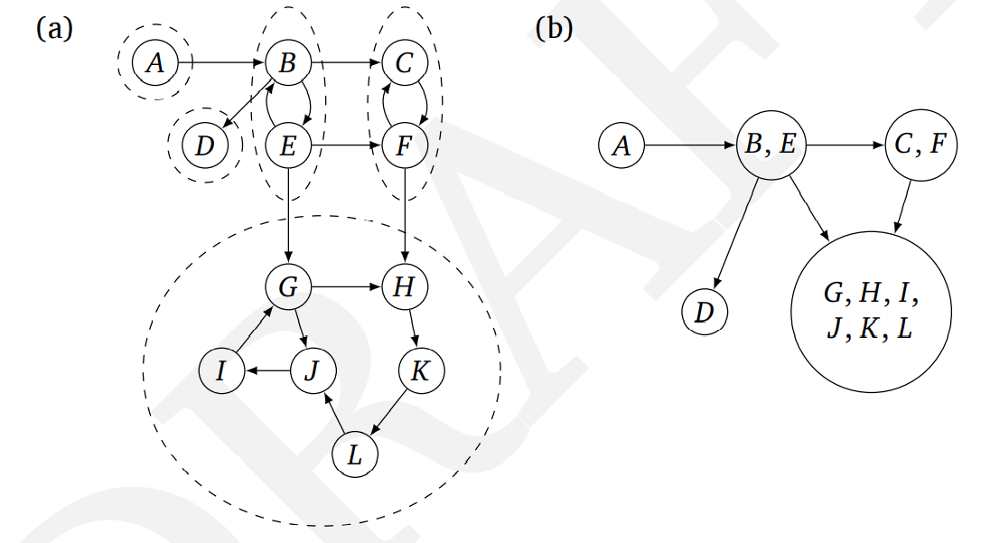
Компоненты сильной связности
Определение 4.13
Вершины u и v ориентированного графа называются связанными, если в нём есть путь из u в v, а также путь из v в u.
Такое отношение на вершинах разбивает все множество вершин на непересекающиеся подмножества, называемые компонентами сильной связности.
Свойство 5. Метаграф любого ориентированного графа является ациклическим (и может быть топологически упорядочен).
Метаграф
Notes:
Стянем теперь каждую компоненту сильной связности в отдельную вершину (метавершину) и оставим только рёбра между метавершинами (см. рис. 3.9), удалив дубликаты. Полученный граф называется метаграфом (meta-graph) исходного.1 Он не содержит циклов: если бы несколько компонент образовали цикл, то вершины этих компонент были бы в исходном графе достижимы друг из друга и вошли бы в одну компоненту.

Slide 11
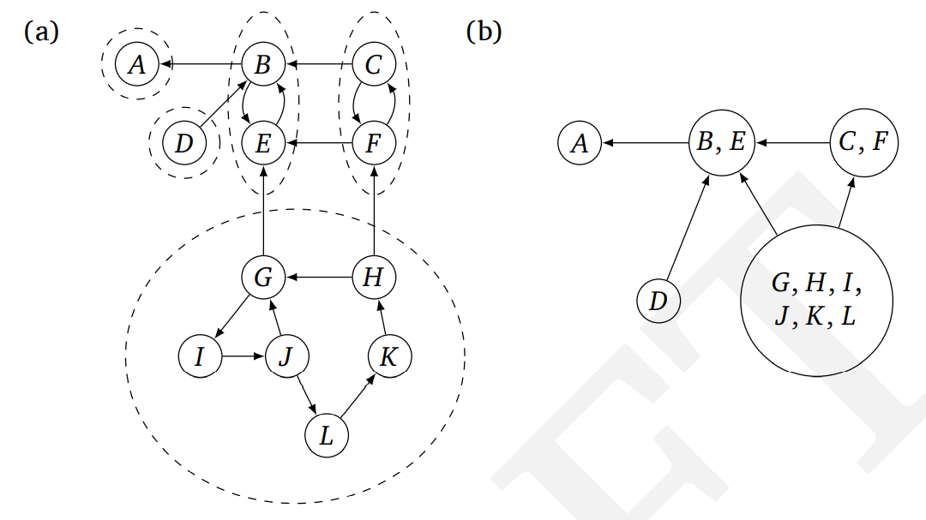
Алгоритм поиска компонент сильной связности
и метаграфа
Выполнить поиск в глубину, пока не будут «помечены» все вершины (post-значение).
Инвертировать исходный граф (G^{R}).
Выполнить поиск в порядке убывания пометок вершин.
Стянуть каждую компоненту сильной связности в отдельную вершину.
A[1,24] | E[21,22] | I[9,12]
B[2,23] | F[4,17] | J[8,13]
C[3,18] | G[10,11] | K[6,15]
D[19,20] | H[5,16] | L[7,14]

Slide 12
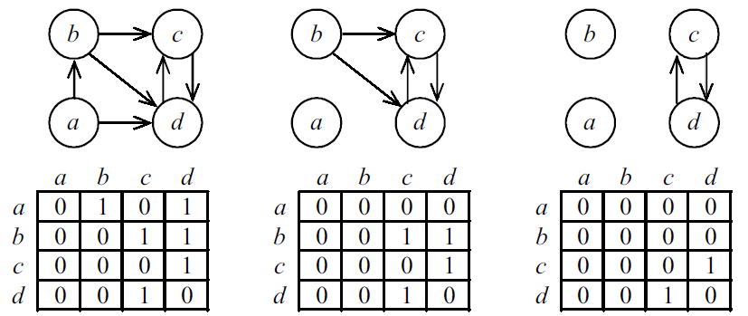
Алгоритм определения циклов
Свойство 5
Если вершина имеет только входные или только выходные дуги, то она не входит ни в один цикл.
Временная сложность – O(n³)

Slide 13
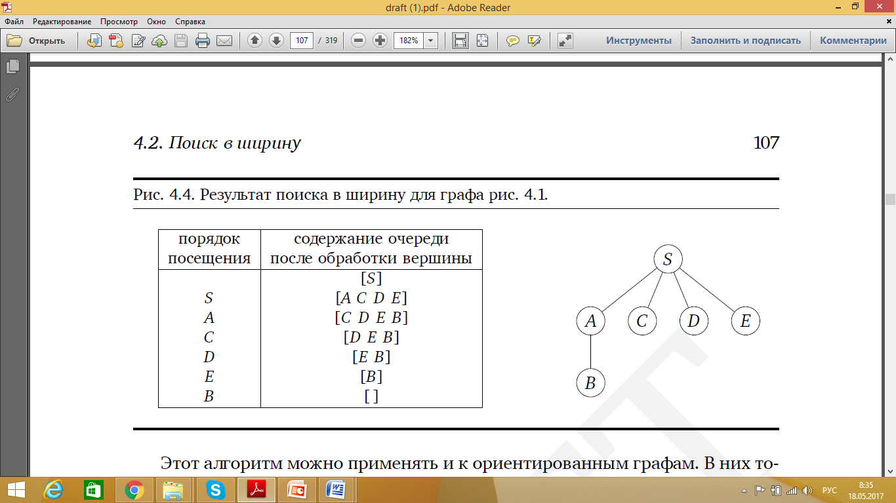
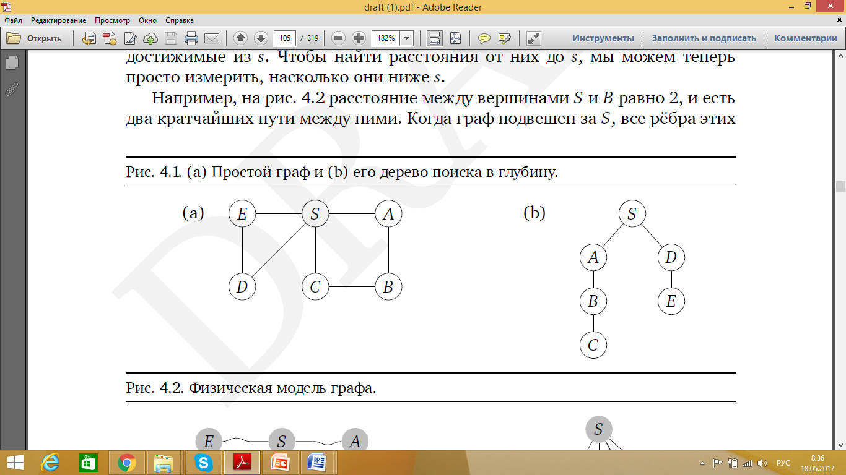
Поиск в ширину
Определение 4.13
Расстоянием между двумя вершинами неориентированного графа называется длина кратчайшего пути между ними.
Временная сложность - O(|V|+|E|)

Slide 14
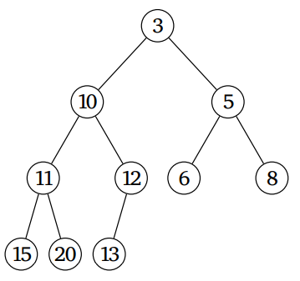
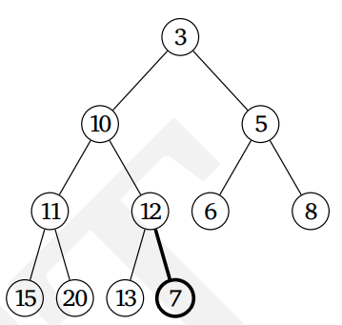
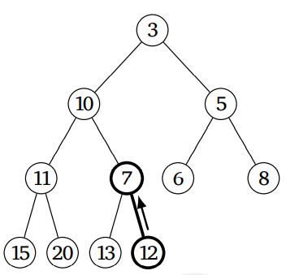
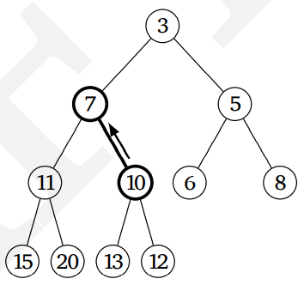
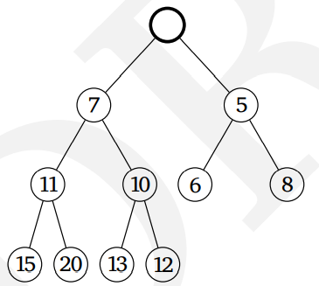
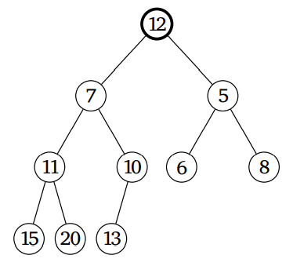
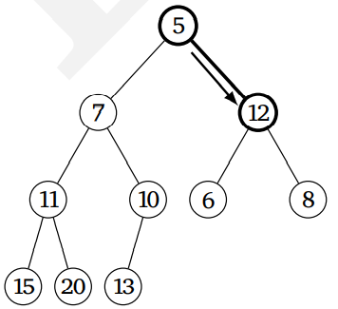
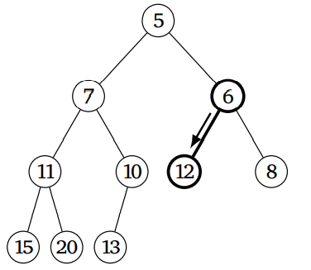
Двоичная куча
Двоичная куча – структура данных в которой элементы хранятся в двоичном дереве, при этом ключ в любой вершине дерева не превышает значения ключей его детей. Отсюда следует, что корень дерева всегда содержит наименьший ключ.
Добавление элемента
Удаление минимума
Notes:
Заполнение дерева сверху вниз и слева направо позволяет хранить его элементы подряд в указанном порядке. Если нумеровать с единицы, то детьми вершины j будут 2j и 2j + 1, а родителем будет b j/2c

Slide 15
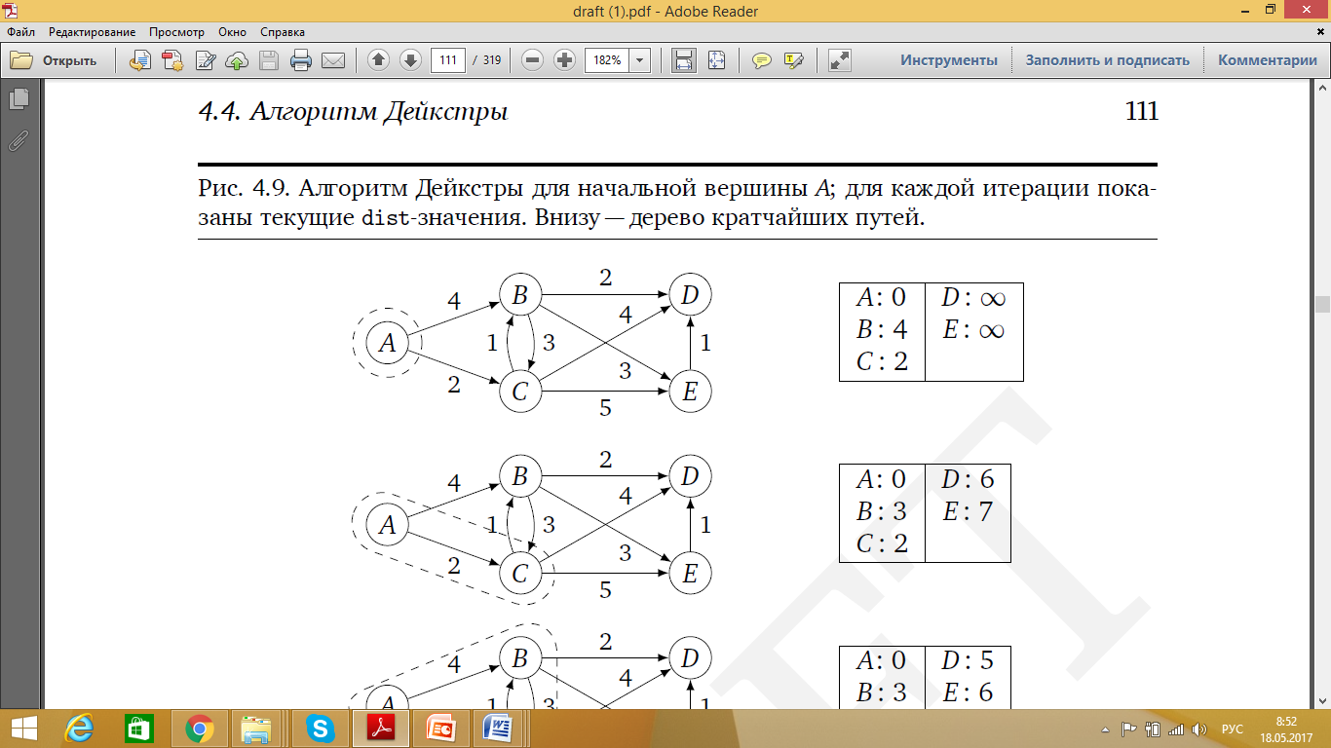
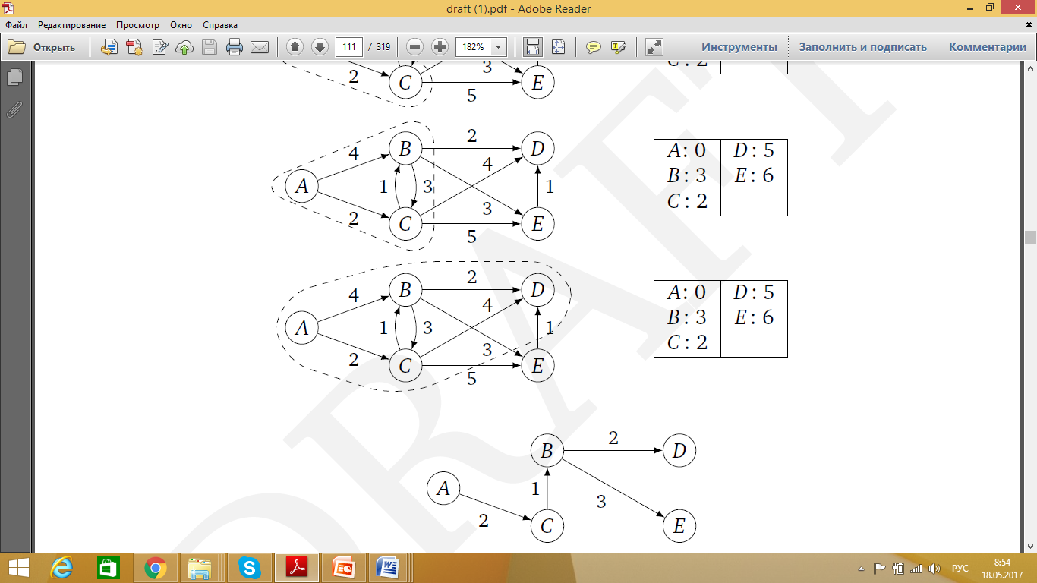
Поиск кратчайшего расстояния между вершинами графа. Алгоритм Дейкстры
Начав с вершины s, будем последовательно расширять множество R вершин, до которых уже найдены расстояния и кратчайшие пути. Добавлять вершины в это множество будем в порядке увеличения расстояний до них. Следующей нужно добавить вершину v, расстояние от s до которой минимально среди вершин, не принадлежащих R.
Шаг 1
Шаг 2
Шаг 3
Шаг 4

Slide 16
Ребра отрицательного веса. Алгоритм Беллмана-Форда
Инициализируются расстояния от исходной вершины до всех остальных вершин, как бесконечные, а расстояние до самого src принимается равным 0. Создается массив dist[] размера |V| со всеми значениями равными бесконечности, за исключением элемента dist[src], где src — исходная вершина.
Вычисляются самые короткие расстояния. Следующие шаги нужно выполнять |V|-1 раз, где |V| — число вершин в данном графе.
Для каждого ребра u-v: Если dist[v] > dist[u] + вес ребра uv, то обновите dist[v] dist [v] = dist [u] + вес ребра uv
3. На этом шаге сообщается, присутствует ли в графе цикл отрицательного веса. Для каждого ребра u-v необходимо выполнить следующее: Если dist[v] > dist[u] + вес ребра uv, то в графе присутствует цикл отрицательного веса.
Идея шага 3 заключается в том, что шаг 2 гарантирует кратчайшее расстояние, если граф не содержит цикла отрицательного веса. Если снова переберем все ребра и получим более короткий путь для любой из вершин, это будет сигналом присутствия цикла отрицательного веса.

Slide 17
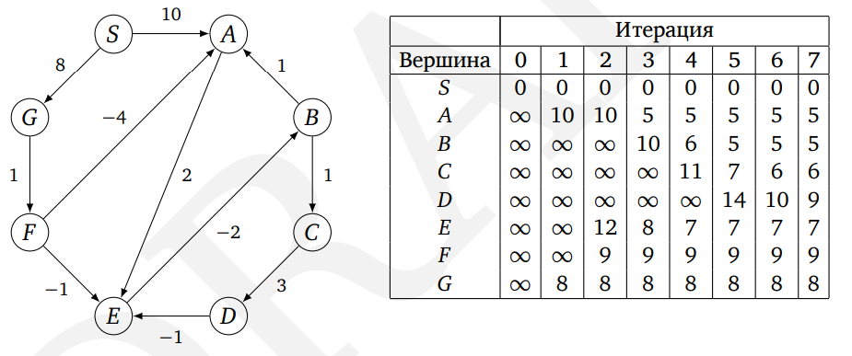
Ребра отрицательного веса. Алгоритм Беллмана-Форда
АЕ | BA | BC | CD | DE | EB | FA | FE | GF | SA | SG
2 | 1 | 1 | 3 | -1 | -2 | -4 | -1 | 1 | 10 | 8
Во многих графах максимальное количество рёбер в любом кратчайшем пути значительно меньше |V|, так что достаточно меньшего числа обновлений. Поэтому стоит добавить в алгоритм дополнительную проверку, чтобы завершить его, как только при очередном проходе по рёбрам не произойдёт ни одного изменения.

Slide 18
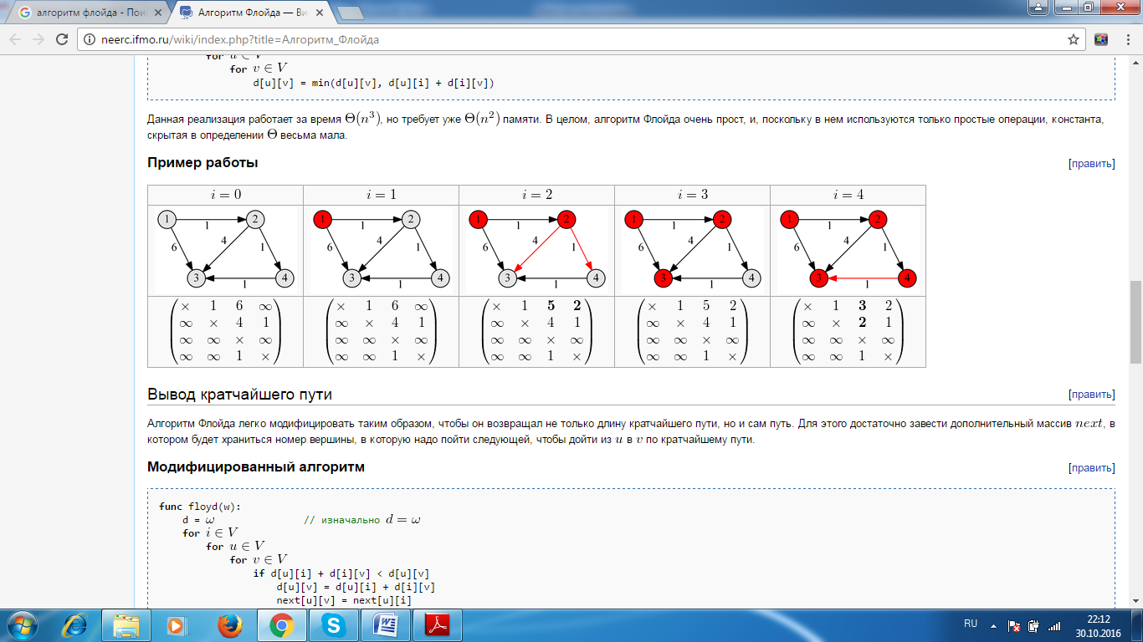
Поиск кратчайшего расстояния между вершинами графа. Алгоритм Флойда
Основная идея алгоритма.
Пусть есть три вершины v_{i}, v_{j}, v_{k} и заданы расстояния между ними. Если выполняется неравенство (w_{ik} + w_{kj}) <w_{ij}, то целесообразно заменить путь v_{i} → v_{j}, путем v_{i} → v_{k} →v_{j}. Такая замена выполняется систематически в процессе выполнения данного алгоритма.

Slide 19
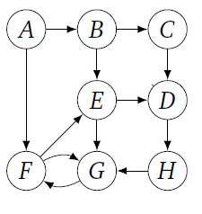
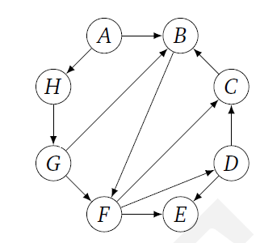
Упражнение 1
Применить алгоритмы поиска в глубину к приведённому графу, перебирая вершины в алфавитном порядке.
Пометить каждое ребро как древесное, прямое, обратное или перекрёстное.
Вычислить pre- и post-значения для каждой вершины.
Выделить циклы.
Применить алгоритм поиска в ширину (считая, что граф неориентированный).

Slide 20
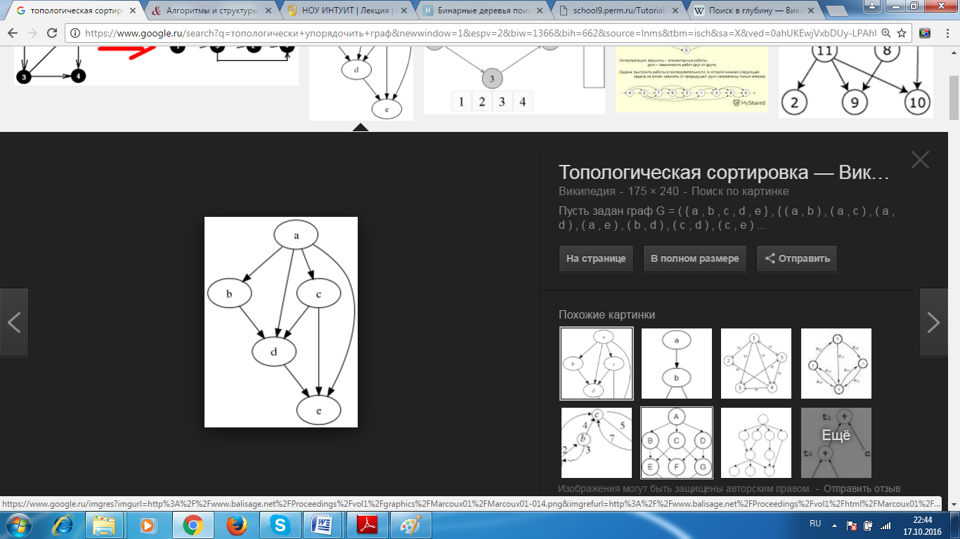
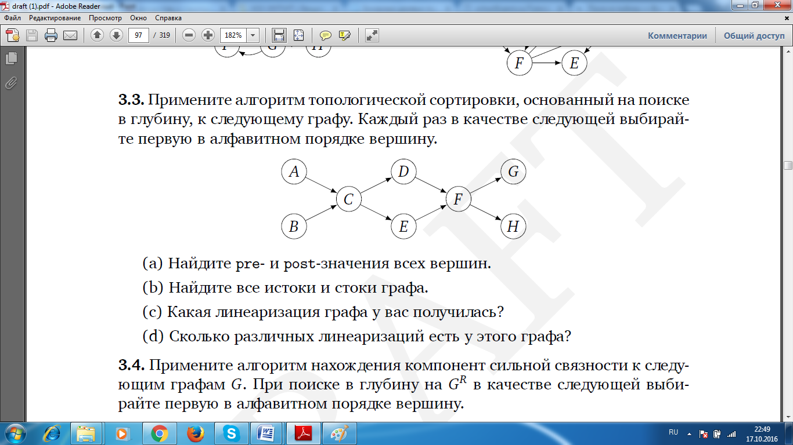
Упражнение 2
Применить алгоритм топологической сортировки к графу.
Найти pre- и post-значения всех вершин.
Найти все истоки и стоки графа.
Найти все возможные способы линеаризации.

Slide 21
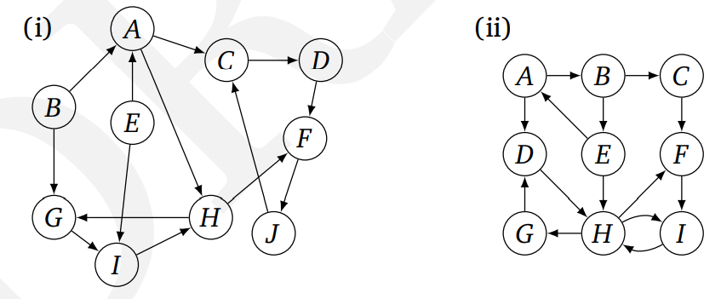
Упражнение 3
Примените алгоритм нахождения компонент сильной связности к следующим графам.
Нарисовать метаграф.
Какое минимальное число рёбер надо добавить, чтобы сделать граф сильно связным?

Slide 22
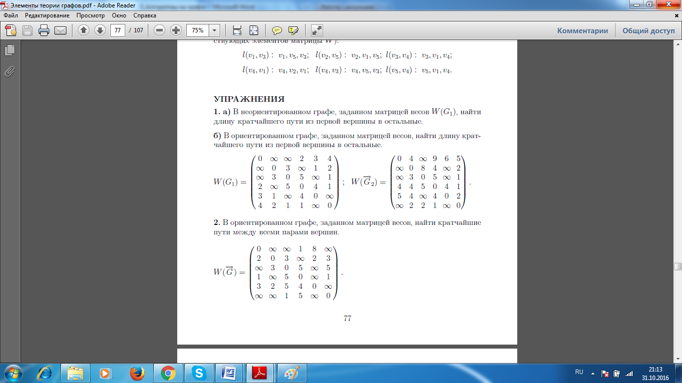
Упражнение 4
В ориентированной графе, заданном матрицей смежности, найти длину кратчайшего пути из первой вершины в остальные. Для решения задачи применить алгоритм Дейкстры.
Заполните таблицу, содержащую промежуточные расстояния до всех вершин на каждой итерации алгоритма. Нарисуйте полученное дерево кратчайших путей

Slide 23
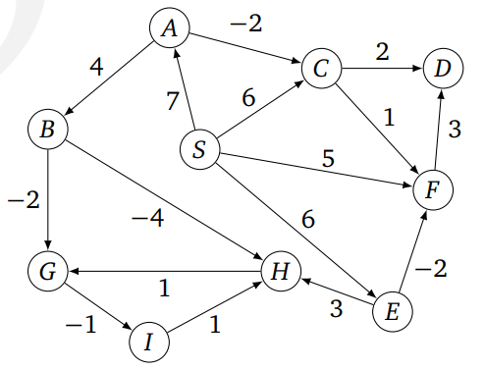
Упражнение 5
Примените алгоритм Беллмана-Форда для графа с отрицательными весами.
Заполните таблицу, содержащую промежуточные расстояния до всех вершин на каждой итерации алгоритма.
Нарисуйте полученное дерево кратчайших путей.

